Slide 1
Havo Paragraaf 5.4 De Nederlandse Opstand

Slide 2
In deze presentatie leer je:
hoe en waardoor Nederlanders in opstand kwamen tegen hun vorst
hoe de opstand een oorlog werd
hoe de Nederlandse onafhankelijke staat tot stand kwam
Kenmerkend aspect:
het conflict in de Nederlanden dat resulteerde in de stichting van een Nederlandse staat

Slide 3
Het ontstaan van de Opstand 1/3
Filips II, koning van Spanje, benoemde Willem van Oranje tot stadhouder van Holland, Zeeland en Utrecht.
In 1568 werd Oranje de leider van de Opstand tegen Filips.
De Nederlanden hadden één landsheer, maar vormden geen eenheid. De landsheer was apart hertog of graaf in elk gewest: provincie.
Alle gewesten hadden eigen wetten, privileges en Staten.
stadhouder: 1 vertegenwoordiger van de vorst in een gewest (tot 1581), 2 in de Republiek de hoogste regent in dienst van de gewesten, onder meer als opperbevelhebber
de Opstand (Tachtigjarige Oorlog): strijd van Nederlanders tegen Spanje (1568-1648)
landsheer: vorst
Staten: bestuur van gewest

Slide 4
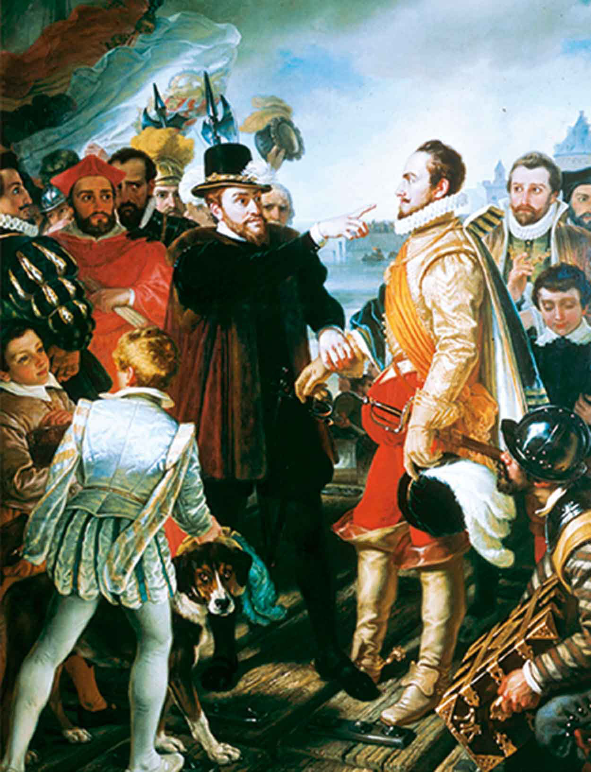
Het ontstaan van de Opstand 2/3
Karel V, landsheer (1515-1555):
versterkte centrale bestuur in Brussel
vervolgde protestanten
Gevolg:
steden en gewesten zagen maatregelen als bedreiging voor hun privileges
protestanten werden door rechtbanken van Karel veroordeeld, anderen door rechters van eigen stad of gewest
veel bestuurders hadden door hun humanis-me bedenkingen bij de kettervervolgingen

Slide 5
Het ontstaan van de Opstand 3/3
De onvrede groeide doordat Filips II:
hoge belastingen vroeg voor zijn oorlog tegen Frankrijk
op hoge posities vertrouwelingen van buiten de Nederlanden benoemde
Filips stelde Margaretha van Parma aan als landvoogdes. Oranje en andere edelen pleitten voor meer godsdienstvrijheid.
Na de Beeldenstorm trad Alva als nieuwe landvoogd keihard op tegen de calvinisten en de bestuurders.
Oranje vluchtte naar Duitsland. In 1568 viel hij met legers de Nederlanden binnen, het begin van de Tachtigjarige Oorlog.
landvoogd(es): plaatsvervang(st)er van de vorst
Beeldenstorm: vernielingen in katholieke kerken door Nederlandse protestanten in 1566
Tachtigjarige Oorlog (de Opstand): strijd van Nederlanders tegen Spanje (1568-1648)

Slide 6
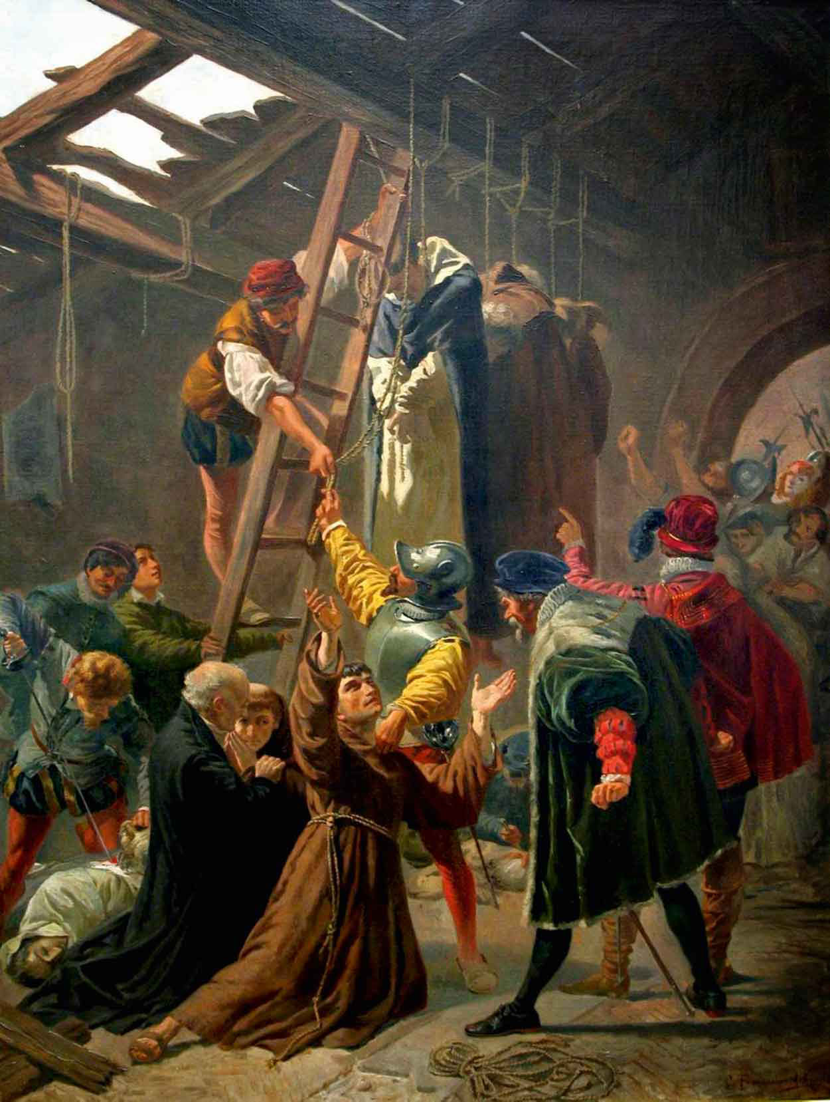
Opstand en oorlog 1/2
Alva sloeg de aanvallen van Oranje met gemak af, maar maakte zich gehaat door nieuwe belastingen. Oranje ging samenwerken met de geuzen: calvinistische opstandeling in de Nederlanden tegen Filips II.
In 1572, na de verovering van Den Briel, gaven de meeste steden zich over aan de geuzen en verklaarden zich voor Oranje.
De geuzen en de troepen van Alva begingen veel wreedheden.
Alva heroverde de hele Nederlanden behalve Holland en Zeeland.

Slide 7
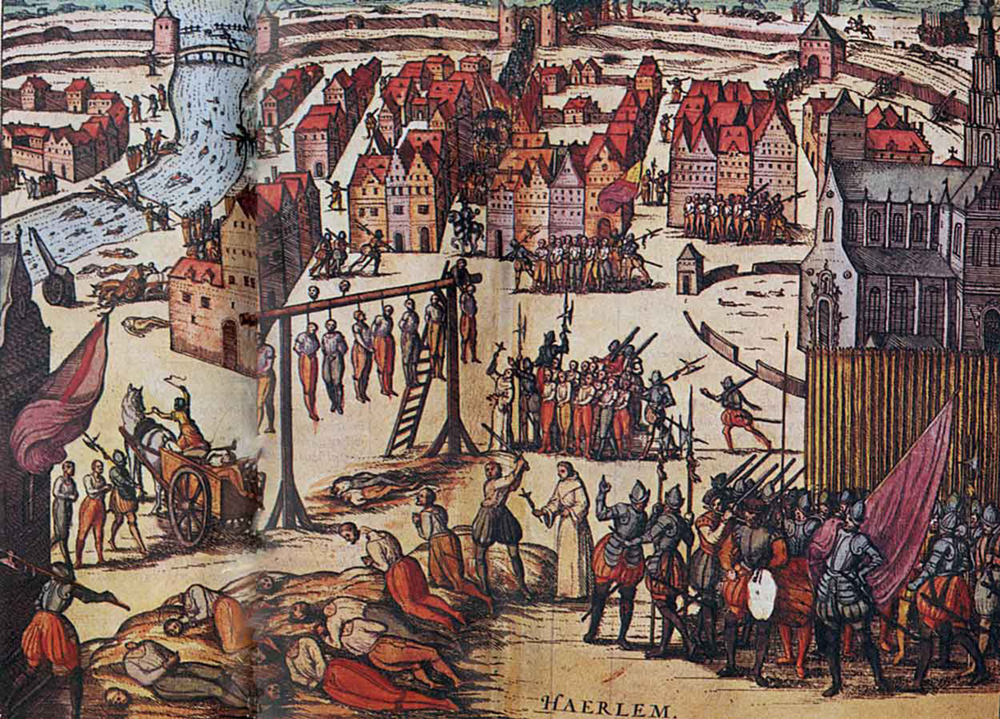
Opstand en oorlog 2/2
In 1570 kwam Filips in geldnood door de oorlog met Ottomaanse rijk, de Spaanse soldaten sloegen daarop aan het plunderen. De gewesten sloten vrede met het opstandige Holland en Zeeland.
De opstandige gewesten vormden de Unie van Utrecht: militair en politiek bondgenootschap van noordelijke gewesten (1579). Dit werd de kern van een nieuwe Nederlandse staat.

Slide 8
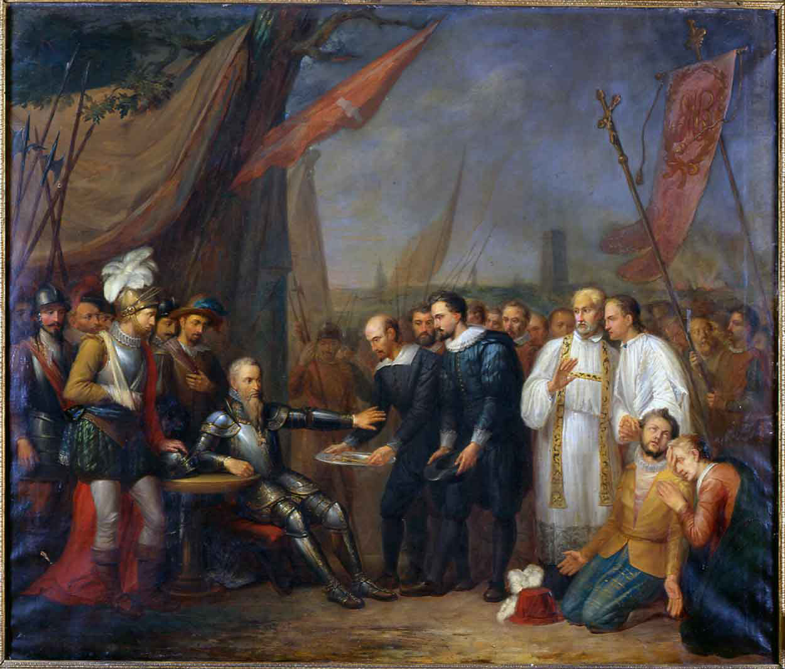
Een onafhankelijke staat 1/2
In de Unie van Utrecht was afgesproken dat alle gewesten godsdienstige zaken zelf regel-den. Maar de calvinisten namen bijna overal de macht over en verboden de katholieke kerk.
Filips en Oranje werden openlijk vijanden. De Staten-Generaal van de Unie zwoeren Filips af in het Plakkaat van Verlatinge (1581).
Parma veroverde veel steden in Vlaanderen en Brabant. Oranje werd in 1584 vermoord, Parma nam in 1585 Antwerpen in. De Spaanse over-winning leek dichtbij. Filips wilde ook afrekenen met de protestantse Engelse koningin, maar zijn vloot ging ten onder in 1588.

Slide 9
Een onafhankelijke staat 2/2
In 1588 besloten de Staten om zelf de soeverein van hun gewesten te worden. Ze vormden de Republiek.
In 1648 sloten Spanje en de Republiek de Vrede van Munster.
Het conflict in de Nederlanden dat resulteerde in de stichting van een Nederlandse staat is een kenmerkend aspect van de tijd van ontdekkers en hervormers.
soeverein: hoogste staatsgezag
Republiek: Republiek der Zeven Verenigde Nederlanden

